Slide 1
Kružnicový oblúk, kruhový výsek
Stredový uhol

Slide 2
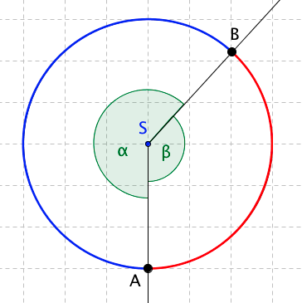

Stredový uhol
Daná je kružnica k(S, r). Na kružnici ležia body A,B:$│SA│=│SB│=r$
Uhol ASB =$α a u$hol BSA = $β$, nazývame stredový uhol, ktorého ramenami sú polomery kružnice k
Spolu majú 360° $→ α$ + $β=360°$

Slide 3
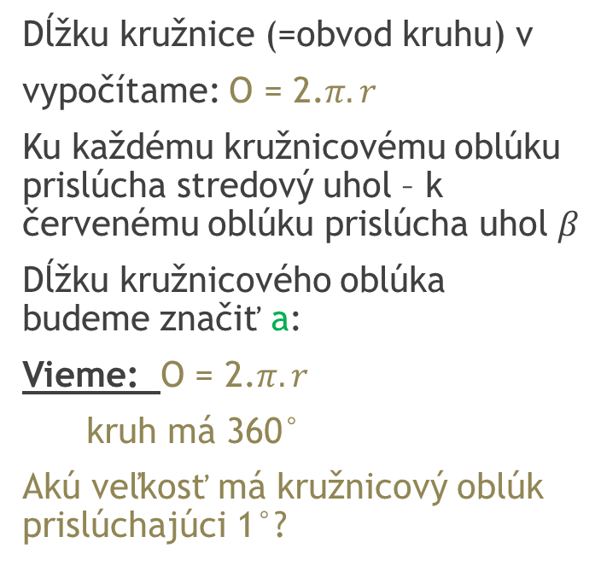
Zistíme, aká bude dĺžka červeného oblúka:
Dĺžku kružnice (=obvod kruhu) v
vypočítame: O = 2.$π.r$
Ku každému kružnicovému oblúku prislúcha stredový uhol – k červenému oblúku prislúcha uhol $β$
Dĺžku kružnicového oblúka budeme značiť a:
Vieme: O = 2.$π.r$
kruh má 360°
Akú veľkosť má kružnicový oblúk prislúchajúci 1°?

Slide 4
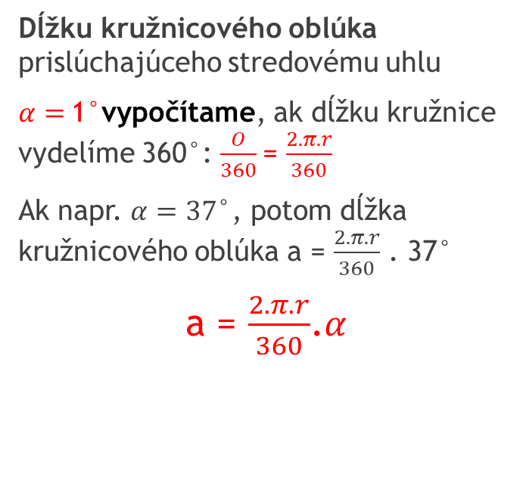
Dĺžka kružnicového oblúka
Dĺžku kružnicového oblúka prislúchajúceho stredovému uhlu
$α=$1°vypočítame, ak dĺžku kružnice vydelíme 360°: $\frac{O}{360}$= $\frac{2.π.r}{360}$
Ak napr. $α=37$°, potom dĺžka kružnicového oblúka a = $\frac{2.π.r}{360}$ . 37°
a = $\frac{2.π.r}{360}$.$α$

Slide 5
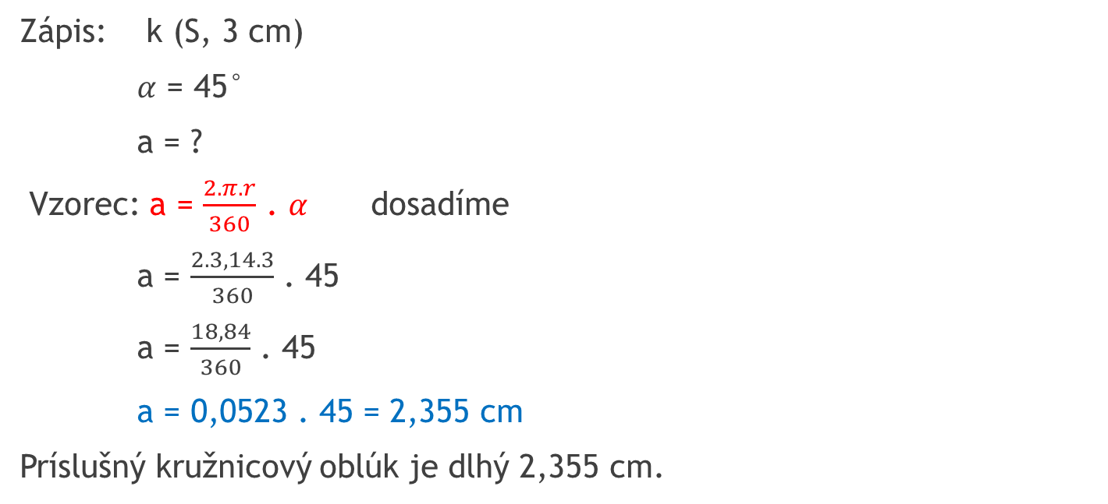
Príklad: Je daná kružnica so stredom S a polomerom 3 cm. Stredový uhol má veľkosť 45°. Urči dĺžku príslušného kružnicového oblúka.
Zápis: k (S, 3 cm)
$α$ = 45°
a = ?
Vzorec: a = $\frac{2.π.r}{360}$ . $α$ dosadíme
a = $\frac{2.3,14.3}{360}$ . 45
a = $\frac{18,84}{360}$ . 45
a = 0,0523 . 45 = 2,355 cm
Príslušný kružnicový oblúk je dlhý 2,355 cm.

Slide 6
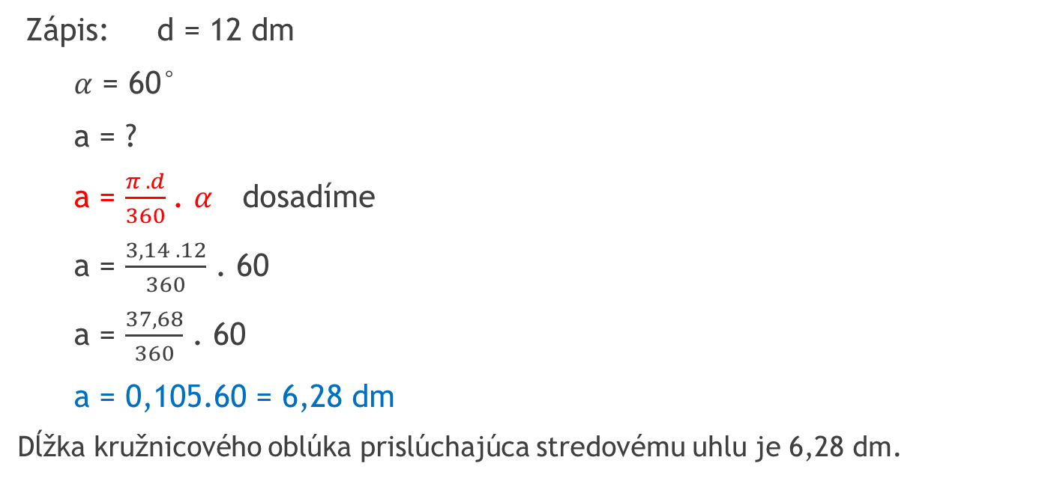
Príklad: Vypočítaj dĺžku kružnicového oblúka prislúchajúceho stredovému uhlu 60° v kružnici s priemerom 12 dm.
Zápis: d = 12 dm
$α$ = 60°
a = ?
a = $\frac{π . d}{360}$. $α$ dosadíme
a = $\frac{3,14 . 12}{360}$ . 60
a = $\frac{37,68}{360}$ . 60
a = 0,105.60 = 6,28 dm
Dĺžka kružnicového oblúka prislúchajúca stredovému uhlu je 6,28 dm.

Slide 7
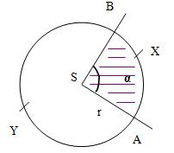
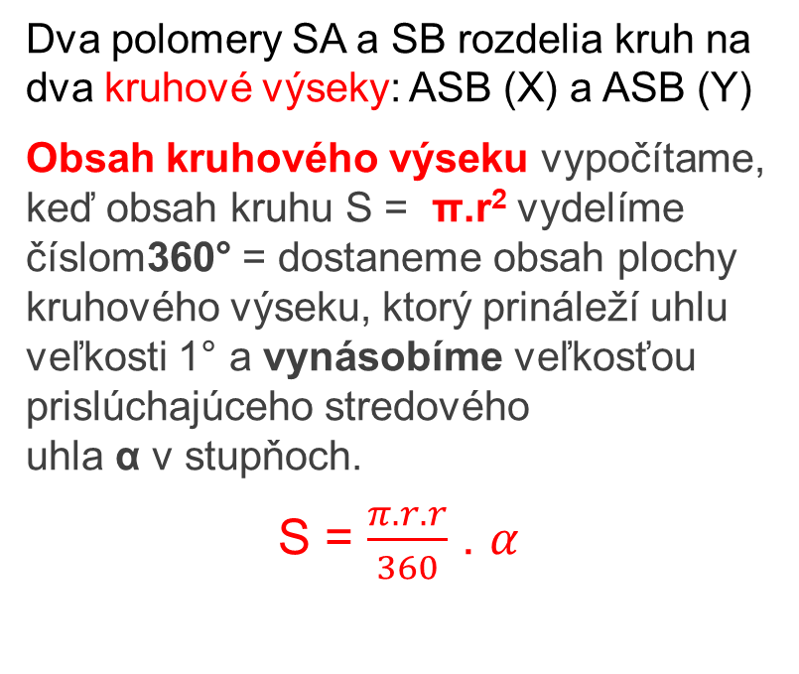
Kruhový výsek
Dva polomery SA a SB rozdelia kruh na dva kruhové výseky: ASB (X) a ASB (Y)
Obsah kruhového výseku vypočítame, keď obsah kruhu S = π.r² vydelíme číslom360° = dostaneme obsah plochy kruhového výseku, ktorý prináleží uhlu veľkosti 1° a vynásobíme veľkosťou prislúchajúceho stredového uhla α v stupňoch.
S = $\frac{π.r.r}{360}$ . $α$

Slide 8

Príklad: Aký je obsah kruhového výseku kruhu K (S, 72 mm), ktorý prislúcha stredovému uhlu 78°?
Zápis: K( S, 72 mm)
$α=78°$
S = ?
S = $\frac{π.r.r}{360}$ . $α$ dosadíme
S = $\frac{3,14 . 72 . 72}{360}$ . 78
S = $\frac{16277,76}{360}$ . 78
S = 45,216 . 78
S = 3526,848 ${mm}^{2}$
Obsah kruhového výseku je 3526,848 ${mm}^{2}$.

Slide 9

Domáca úloha:

